Slide 1
PRESENTACION DE CASO CLINICO I
Dr. Miguel González
Jefe de servicio: Sanatorio del Salvador.
Cátedra de cirugía I.

Slide 2
ANTECEDENTES DE ENFERMEDAD ACTUAL
Paciente femenino de 82 años que acude por la guardia central presentando dolor abdominal en los cuadrantes inferiores (intensidad 5/10) de 48 horas de evolución que se acompaña de distención, falta de eliminación de gases y catarsis negativa de tres días de evolución. Refiere haber presentado cinco episodios de vómitos tipo bilioso. En el momento de la consulta se presenta nauseosa. Niega fiebre y equivalentes febriles.

Slide 3
APP: Ca de mama de reciente diagnostico (en tratamiento con letrozol y denosumab), hipotiroidismo, DBT tipo II y diverticulosis.
APQ: Histerectomía convencional
Examen físico: Abdomen distendido, doloroso a la palpación superficial y profunda a nivel del hipogastrio, presenta defensa sin reacción peritoneal. RHA: ausentes.
Al tacto rectal se constata: esfínter normotonico, sin presencia de hemorroides ni masas tumorales. Ampolla rectal colapsada sin presencia de materia fecal.

Slide 4
¿CUAL ES SU DIAGNOSTICO PRESUNTIVO HASTA EL MOMENTO?

Slide 5
ESTUDIOS COMPLEMENTARIOS

Slide 6
LABORATORIO
HEMATOCRITO HEMOGLOGINA | 40% 12,7 g/dL
LEUCOCITOS Neutrófilos segmentados Linfocitos | 19,730 mm3 85% 8%
CREATININA UREA | 2,25 mg/dL 175 mg/dL
GLUCEMIA | 271 mg/dL
SODIO POTASIO | 130 mEq/L 3,6 mEq/L
COAGULOGRAMA APP KPTT PLAQUETAS | 86 % 32 seg 353,000 mm3

Slide 7
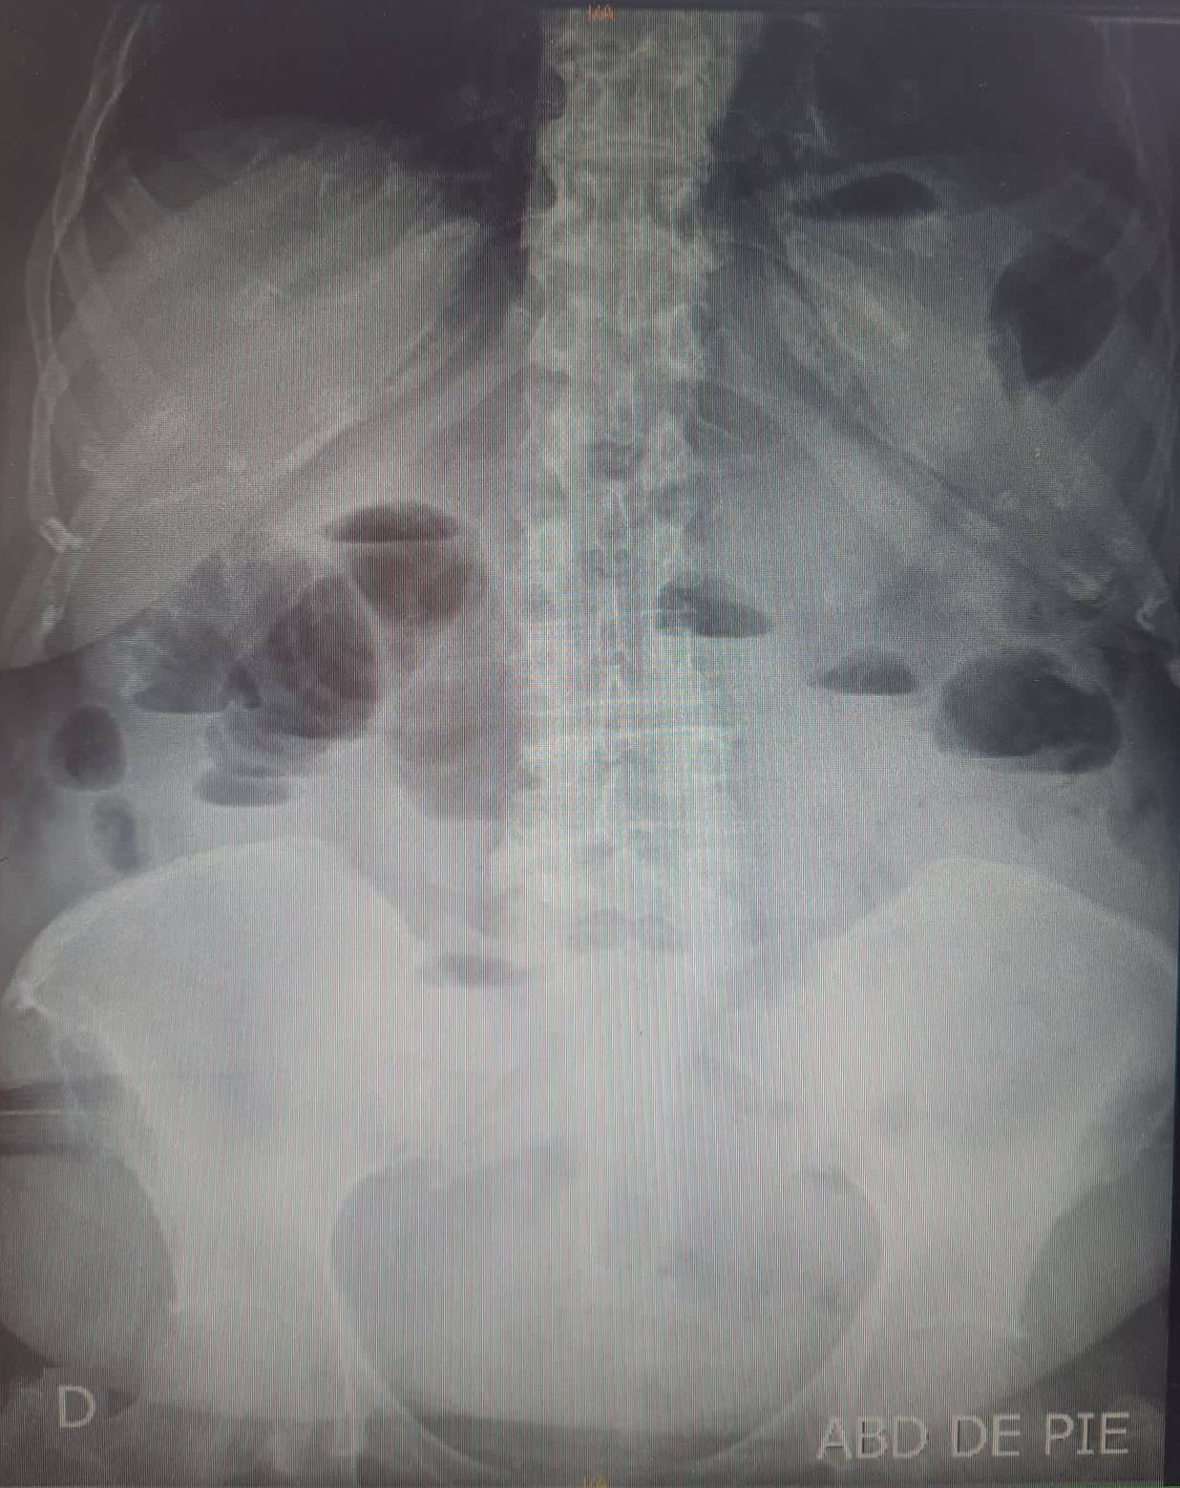
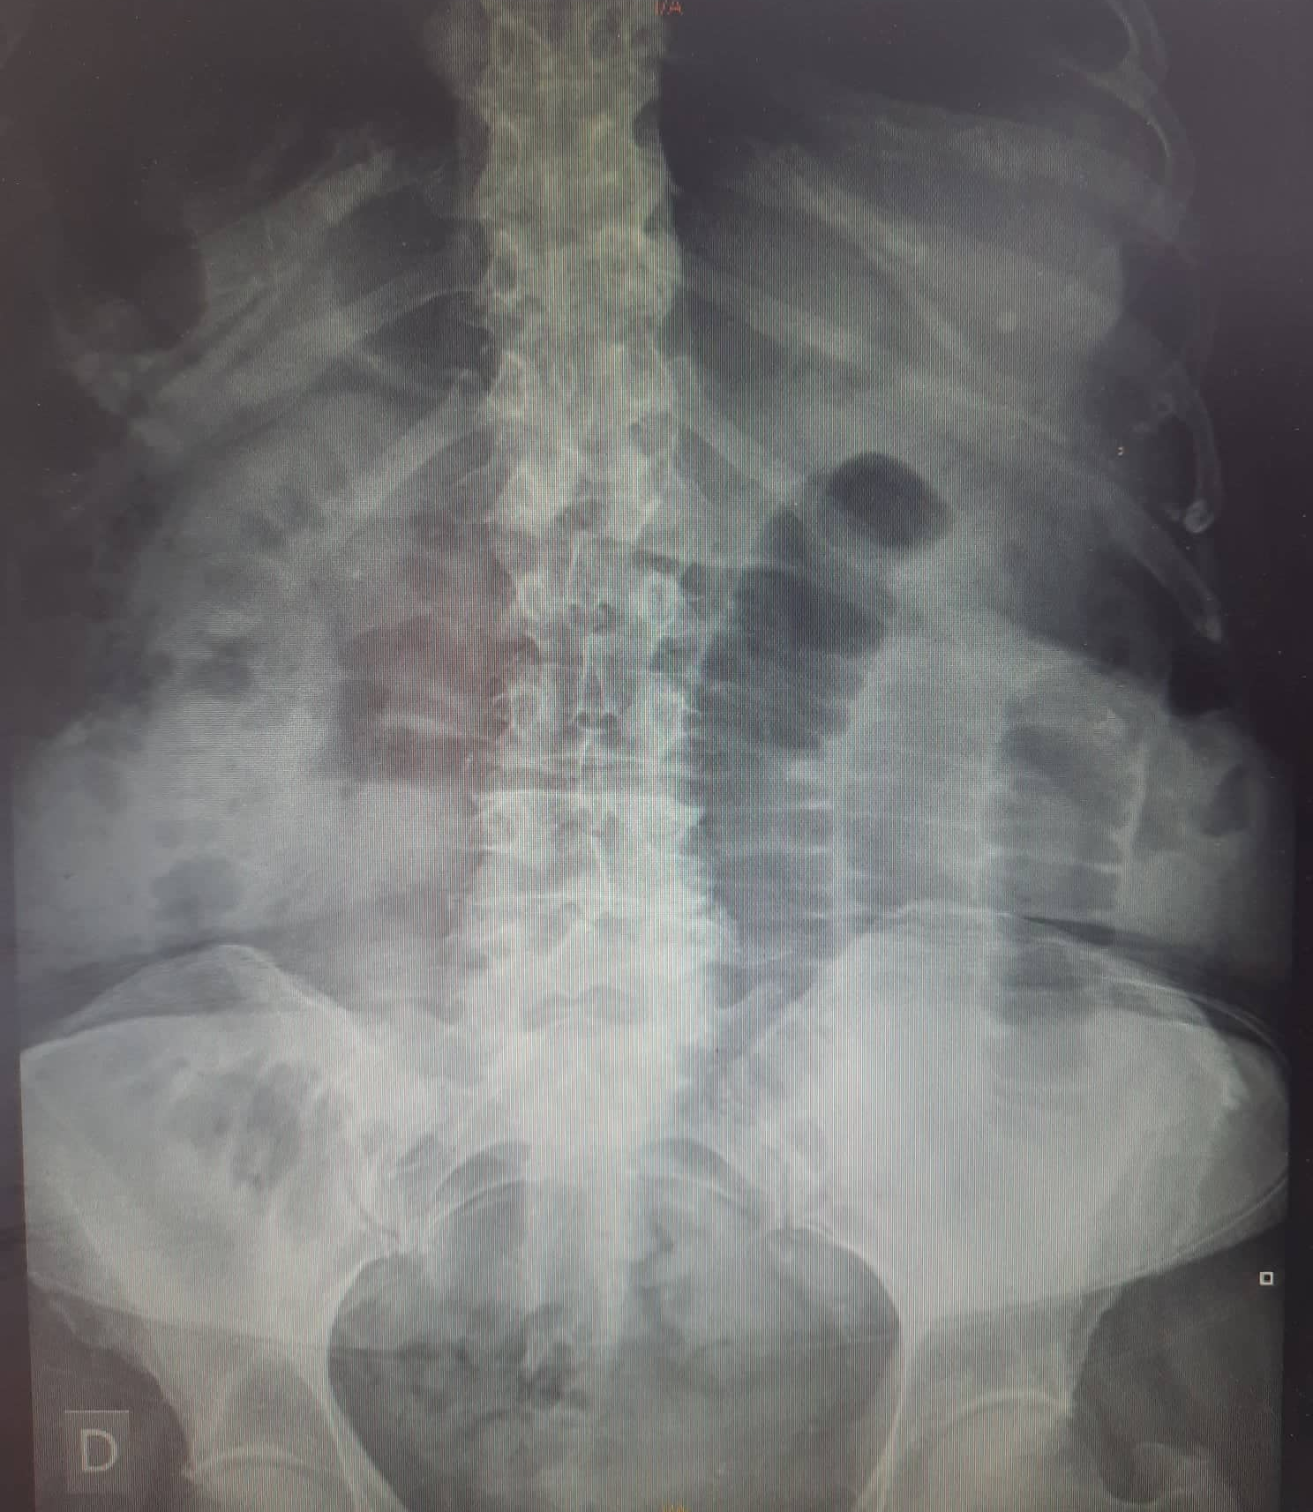
Distencion hidroaerea en intestino delgado
RADIOLOGIA DIRECTA DE ABDOMEN DE PIE Y ACOSTADA
Ampolla rectal con ausencia de contenido

Slide 8
Distención de las asas intestinales delgadas hasta el íleon distal.
Se observa asa distal focal de contenido hidroaereo que mide 47 por 35 por 61 mm en relación a la cual se observa CAMBIO DE CALIBRE INTESTINAL Y AUMENTO DE LA DENSIDAD DE LA GRASA ADYACENTE.
Por su función renal se decide realizar tomografía de abdomen sin contraste

Slide 9
¿TORCION DE INTESTINO DELGADO?
¿BRIDA?
¿PROCESO NEOPROLIFERATIVO?
¿HERNIA INTERNA?
¿DIVERTICULO DE MECKEL?
¿CUAL ES SU DIAGNOSTICO PRESUNTIVO?

Slide 10
¿QUÉ CONDUCTA TOMARIA?
COLOCACION DE SNG
COLOCACION DE SONDA VESICAL (PARA CUANTIFICAR DIURESIS)
HIDRATACION (RECUPERAR FUNCION RENAL)
CONDUCTA QUIRURGICA

Slide 11
CIRUGIA

Slide 12
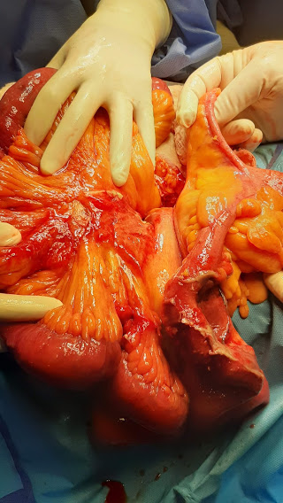
Semiología abdominal
Apéndice cecal aumentado de tamaño.
Distención intestinal.
Presencia de brida a nivel de línea media
Stop del intestino delgado por torsión
del divertículo de Meckel sobre el intestino.
Plaston del mesenterio que contenía al divertículo.
APENDICE CECAL
Distención de las asas del intestino delgado

Slide 13
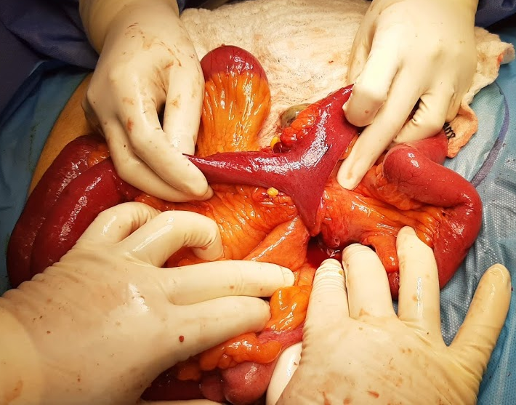

Slide 14
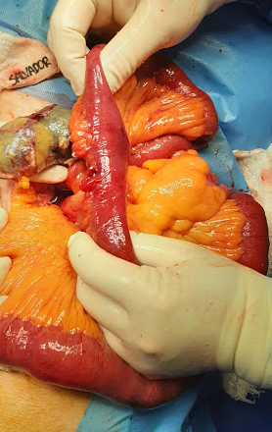
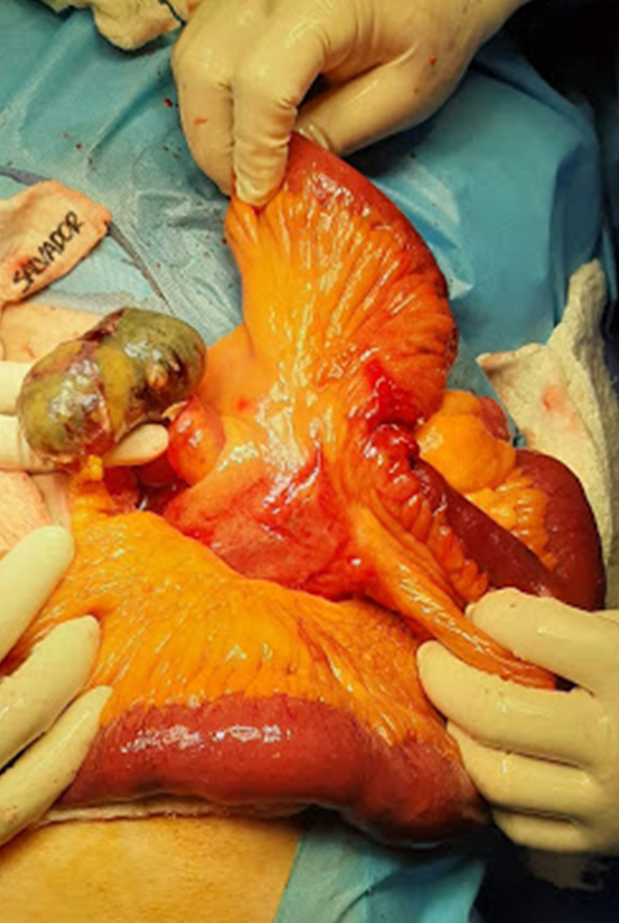

Slide 15
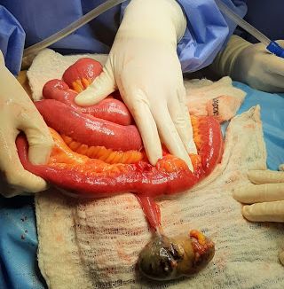
DIVERTICULO DE MECKEL

Slide 16
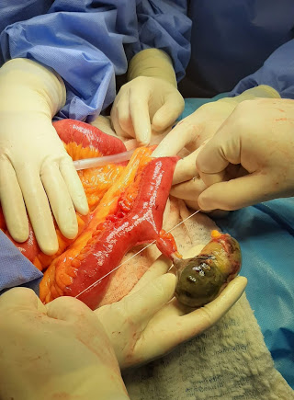
Ligadura de la base del divertículo

Slide 17
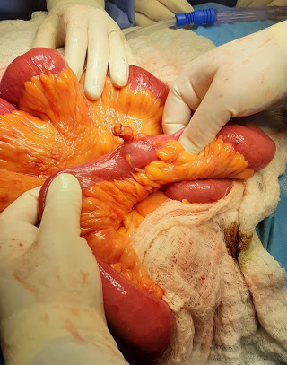

Slide 18
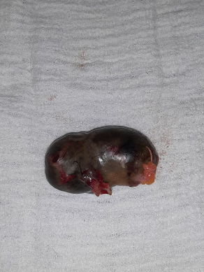
Aspecto sacular de 7x3,5 cm
PIEZA
QUIRURGICA

Slide 19
PIEZA PARA ANATOMIA PATOLOGICA:
APENDICE CECAL
6 cm x 0,7 cm

Slide 20
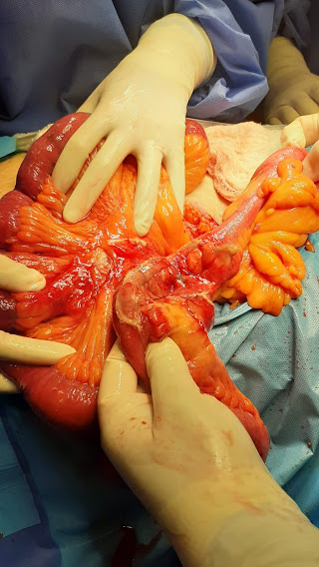
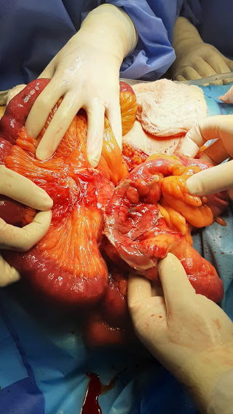
SITIO DONDE SE ENCONTRABA EL DIVERTICULO

Slide 21
DIAGNOSTICO DEFINITIVO: OBSTRUCCION INTESTINAL POR DIVERTICULO DE MECKEL VOLVULADO ASOCIADO A BRIDA

Slide 22
Divertículo de Meckel
Anomalía del tracto gastrointestinal mas frecuente
Frecuencia del 2-3%
En 1809 el anatomista alemán Johann
Friedrich Meckel
Describió las bases embriológicas del
divertículo
Resultado obliteración fibrosa de la porción
umbilical del conducto onfalomesentérico
Describió los criterios diagnóstico
de los divertículos
Tienen la misma estructura que el intestino subyacente
Siempre está situado en el borde antimesentérico
Su irrigación es independiente
El diagnóstico suele hacerse en la infancia (antes de los dos años).
Causa complicaciones con mayor frecuencia en hombres.

Slide 23
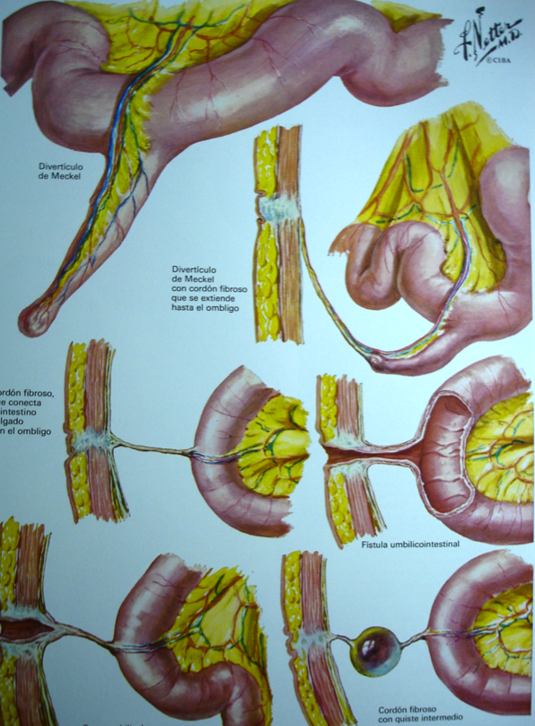
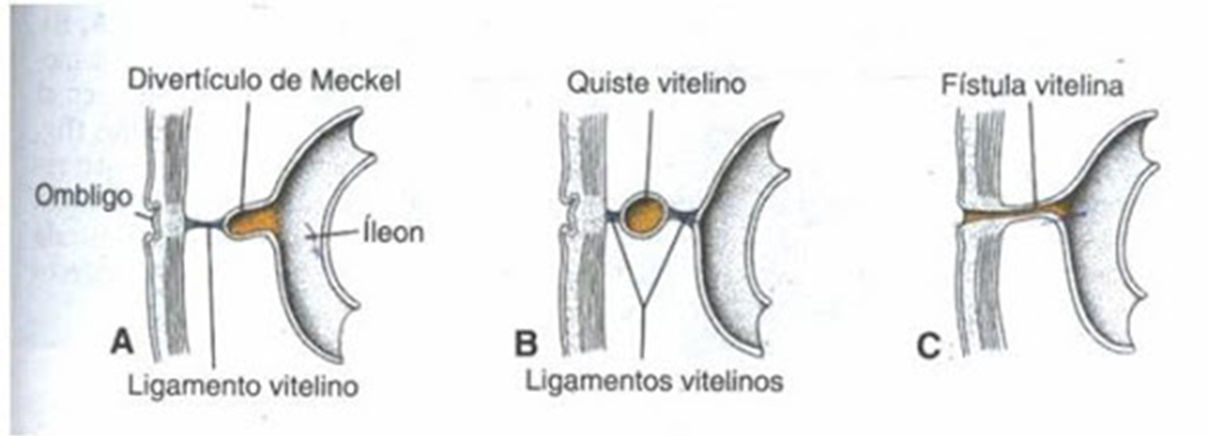
Divertículo de Meckel respeta la regla de «los dos»
Ocurre en el 2% de la población (1%-4%)
Relación hombre/mujer 2:1
Se localiza frecuentemente a 2 pies (60 cm) de la válvula ileocecal,
en el borde antimesentérico.
Mide usualmente 2 cm de diámetro
Mide constantemente 2 pulgadas (5 cm) de longitud.
Puede contener 2 tipos de tejido ectópico (comúnmente gástrico y
pancreático)
Es más habitual antes de los 2 años de edad

Slide 24
BASES EMBRIOLOGICAS Y ANATOMICAS
Conducto onfalomesentérico
Conecta el saco vitelino al intestino durante el
desarrollo del embrión
Involuciona y se separa del
intestino entre la
5ª y 9ª semanas de gestación
Provee de nutrición hasta que la placenta se
termina de establecer
Diverticulo de Meckel
Esta formado por todas las capas del saco vitelino
DIVERTICULO VERDADERO
El 50% de los divertículos contienen tejido ectópico
60 al 85% corresponden a tejido gástrico
5 al 16% a tejido pancreático.
Algunos reportes han citado tejidos ectópicos colónicos, duodenales, yeyunales,
hepáticos y endometriales

Slide 25
COMPLICACIONES MAS FRECUENTES
OBSTRUCCION
DIVERTICULITIS
30%
Adherencias o bridas
Obstrucción del lumen que lleva a
inflamación y puede ocasionar
perforación intestinal o hemorragia
Algunos divertículos están adheridos al
ombligo por una banda de tejido fibroso
Invaginación íleo-ileal actuando el
divertículo como “cabeza invaginante”
HERNIAS INTERNAS Y
VOLVULOS
NEOPLASIAS
Más común es el sarcoma, seguido por las
neoplasias carcinoides y adenocarcinomas.
0.5 al 4.9%

Slide 26
DIAGNOSTICO
EL CUADRO CLÍNICO QUE ACOMPAÑA AL DIVERTÍCULO DE MECKEL PUEDE SER INDISTINGUIBLE DEL QUE SE PRESENTA EN OTRAS PATOLOGÍAS GASTROINTESTINALES.
Malestar abdominal
Náusea y vómito
Hematoquecia intestinal.
Distención abdominal
TAC
ABDOMEN AGUDO OBSTRUCTIVO: El divertículo de Meckel inflamado se manifiesta como una imagen tubular u oval, con signos inflamatorios en la grasa adyacente.
ABDOMEN AGUDO POR DIVERTICULITIS: Puede verse como una estructura tubular o redondeada con líquido en su interior y la pared engrosada.
ECO

Slide 27
TRATAMIENTO
Los pacientes con obstrucción intestinal causada por un divertículo de Meckel requieren cirugía temprana.
Un divertículo sangrante con un área endurecida en el íleon adyacente requiere la resección del intestino indurado junto con el divertículo.
No es preciso resecar pequeños divertículos asintomáticos hallados incidentalmente en la laparotomía.

Slide 28
El divertículo de Meckel es frecuentemente sospechado, casi siempre buscado y raramente encontrado.

